Slide 1
АВТОРСЬКЕ ПРАВО

Slide 2
Авторське право — набір виключних прав, які дозволяють авторам літературних, мистецьких та наукових творів отримати соціальні блага від результатів своєї творчої діяльності.

Slide 3
Авторське право не може використовуватись для захисту абстрактних ідей, концепцій, фактів, стилів та технік, що можуть бути використані у творі. Іншими словами, якщо ви придумали новий та зручний спосіб зав'язування шнурків на взутті, новий спосіб приготування яєчні або новий склад розчину для надування мильних пузирів і видали брошуру, у якій було описано ці способи — то авторське право захищатиме лише текст брошур, а не винайдені вами способи та речовину. Авторське право захищає вираз, товарний знак, імена, патенти та ідеї. Воно захищає творчі вираження, які були зведені до матеріальної форми, такі як книги, частина музичних записів, комп'ютерних програм, сценарії, картини, фотографії, або кіно.

Slide 4
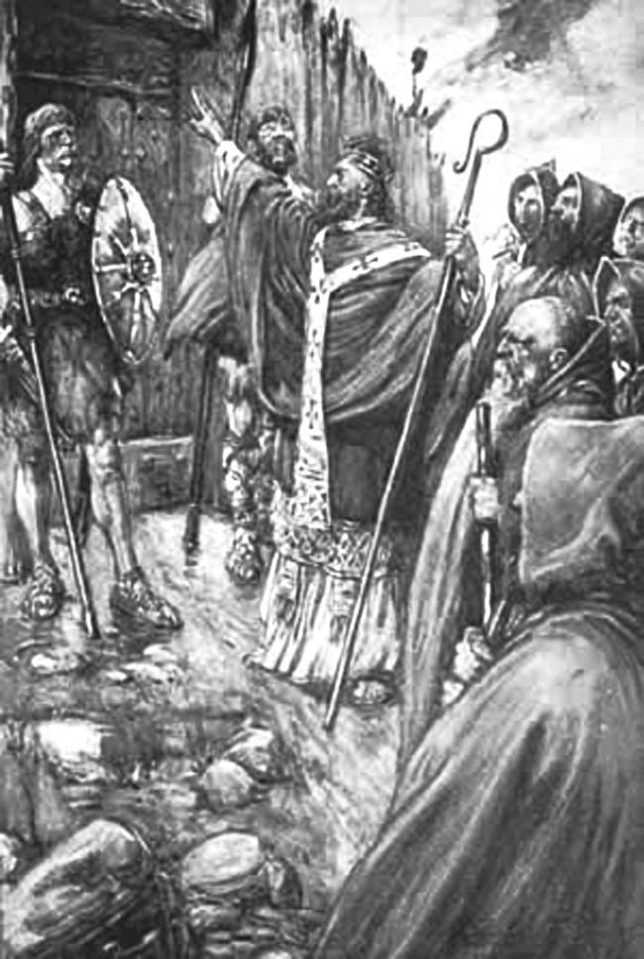
Одна з найдавніших суперечок з приводу авторського права, про яку збереглися свідчення, відбулася в VI ст. н. е. між настоятелем монастиря Св. Фінніаном з ірландського міста Мовіль та апостолом Св. Коламбою видатним монахом, відомим як запроваджувач християнства на території сучасної центральної і північної Шотландії Cуперечка виникла з приводу того, що апостол Св. Коламба скопіював Псалтир, що належав Св. Фінніану. Суперечка призвела до битви, результатом якої стали численні людські жертви.

Slide 5
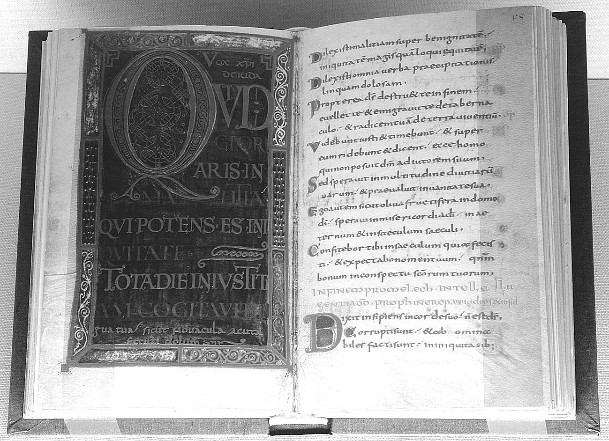
Копія сторінок Псалтиря, що став об’єктом суперечки щодо авторського права на нього

Slide 6
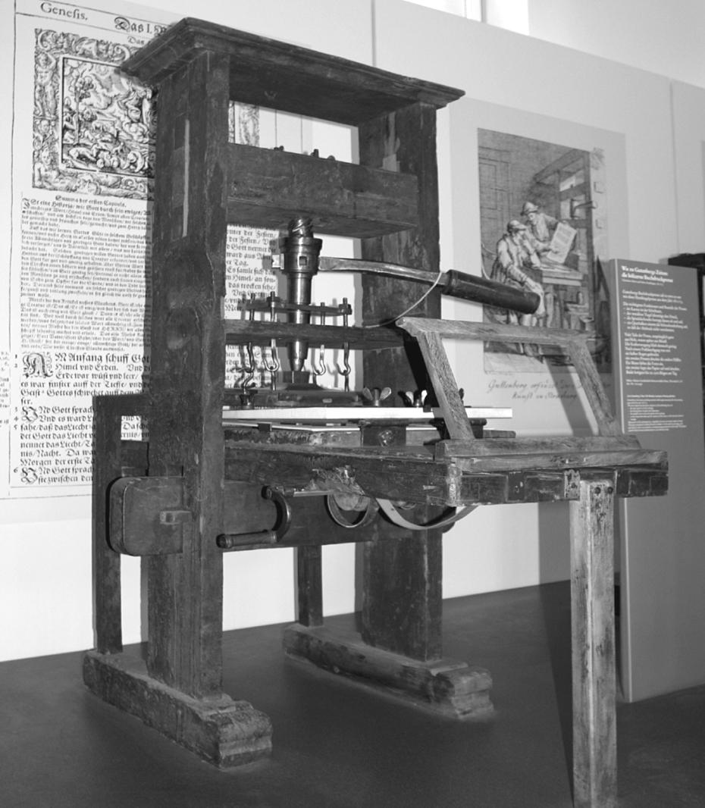
Розвиток авторського права був зумовлений винайденням техніки друку німецьким самоуком Й.Гутенбергом, завдяки якому масове відтворення друкованих творів стало швидшим та значно дешевшим.
Друкувальна машина Й. Гутенберга, винайдена в 1440 р

Slide 7
Італія
Копія першого привілею, виданого в 1469 р. у Венеції на друк книг

Slide 8
Німеччина
Перший привілей в 1501 р. одержала асоціація "Sodalitas Rhenana Celtica" за опублікування збірки творів драматурга та поетеси Гросвіти (Hroswitha) з міста Ґандершайм
У 1531 р. ухвалено перший на території сучасної Німеччини декрет, яким заборонявся повторний друк книг.
У 1765 р. для боротьби з неправомірним передруком творів засновано Асоціацію німецьких видавців і ухвалено її статут.
У 1794 р. ухвалено Прусську Книгу статутів, яка стала першим на території Німеччини правовим документом, що проголосив загальну заборону на передрук творів без дозволу власника.
У 1830 р. видавці з Саксонії, Австрії та інших німецьких земель підписали угоду, якою створювалася Спілка видавців музичних творів (угода відома як Статут Спілки видавців проти піратства). Угодою визнавалася концепція права власності видавця на мелодію.
Питання охорони творів мистецтва і фотографій залишалося неврегульованим до прийняття в 1876 р. Закону про права на твори образотворчого мистецтва.

Slide 9
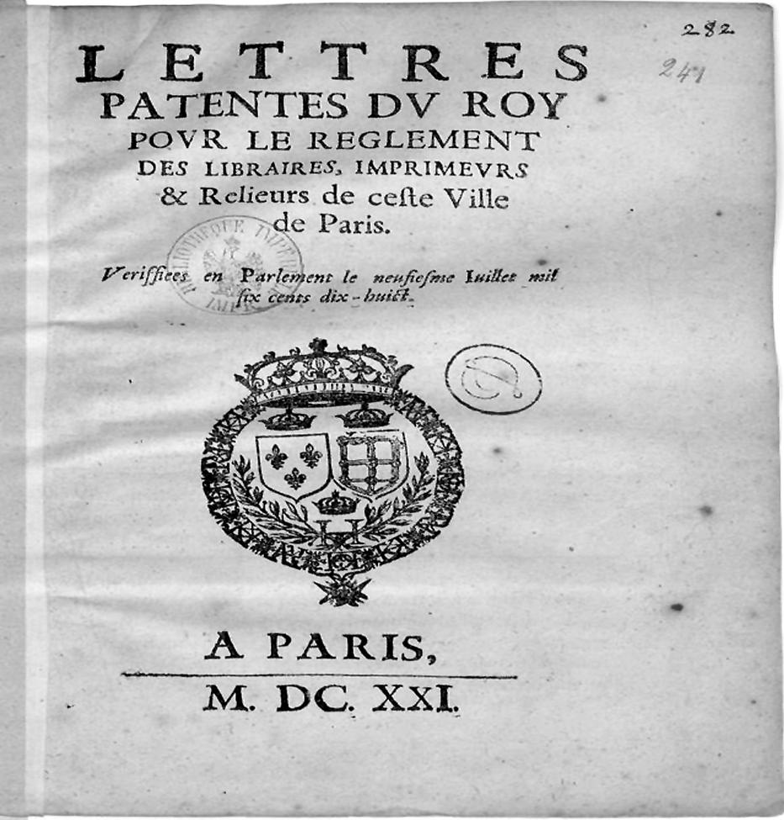
Франція
Копія першого привілею, виданого у Франції

Slide 10
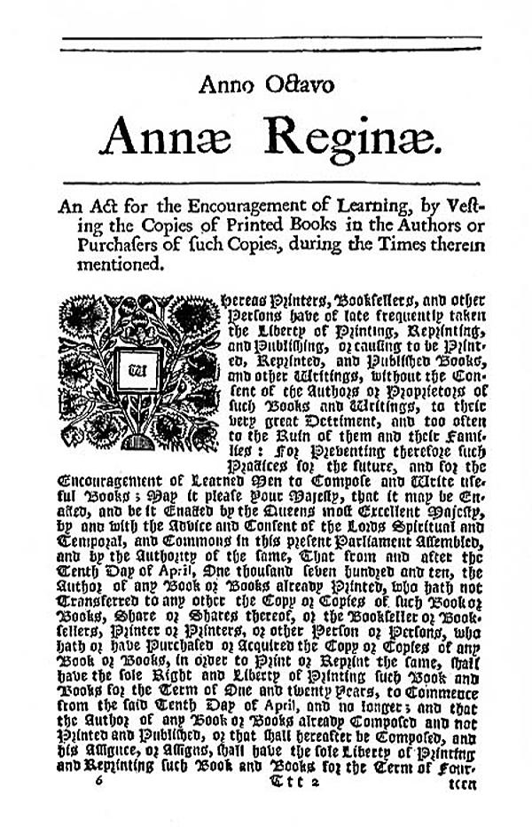
Англія
Копія першої сторінки Закону королеви Анни 1709 р.

Slide 11
Україна
6 лютого 1929 р. постановою Центрального виконавчого комітету і Ради народних комісарів УСРР було затверджено перший український Закон "Про авторське право". Закон складався з 32 статей, був спрямований на стимулювання творчості, захист прав авторів і базувався на Основах авторського права Союзу РСР 1928 р.
18 липня 1963 p. Закон Української РСР затвердив Цивільний кодекс Української РСР, четвертий розділ якого (статті 475–513) був присвячений авторському праву. У зв'язку із приєднанням СРСР у травні 1973 р. до Всесвітньої конвенції про авторське право (1952) до четвертого розділу Цивільного кодексу УРСР були внесені певні зміни та доповнення.
З прийняттям Верховною Радою України 23 грудня 1993 р. Закону України "Про авторське право і суміжні права", який набув чинності з дня опублікування — 23 лютого 1994 р., та з ухваленням 16 січня 2003 р. Цивільного кодексу України, глава 36 якого присвячена авторському праву, інших законодавчих актів в Україні було створено правову базу для цивілізованого регулювання відносин, пов'язаних із використанням творів науки, літератури, мистецтва.
В 2001 році було прийнято нову редакції Закону України "Про авторське право і суміжні права".
4 квітня 2000 р прийнято постанову Кабінету Міністрів України № 601 "Про утворення Державного департаменту інтелектуальної власності в складі Міністерства освіти і науки України".

Slide 12
Виникнення нових технологій і розширення сфери дії права інтелектуальної власності (на прикладі комп’ютерних програм)
На першому етапі виникнення комп’ютерних програм у США, у 1950-х рр., програми підлягали охороні положеннями ліцензійних договорів про охорону комерційної таємниці. У середині 1960-х рр., з розвитком комп’ютерних технологій постало питання про залучення інших заходів охорони. У 1964 р. Відомство з питань авторського права ухвалило рішення про здійснення реєстрації комп’ютерних програм як об’єктів авторського права. Обов’язковою вимогою реєстрації було депонування повного тексту комп’ютерної програми до Відомства, що було обґрунтовано конституційним призначенням авторського права, яке полягає у сприянні розвиткові та розповсюдженні знань.

Slide 13
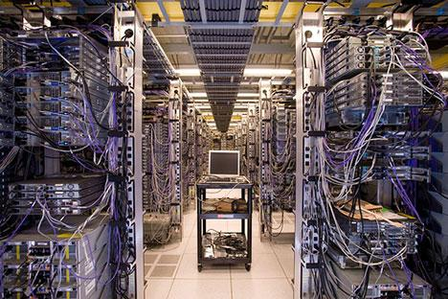
Упродовж 1960-70-х рр. намітився значний поступ у сфері комп’ютерних технологій. Важливі зміни 1980-х рр. розширили масштаби комп’ютерної індустрії та вдосконалили систему охорони прав інтелектуальної власності в зазначеній сфері. По-перше, відбулося представлення світові персонального комп’ютера. По-друге, у 1980 р. Закон про авторське право США був доповнений положенням про розширення переліку об’єктів авторського права комп’ютерними програмами.

Slide 14
Усвідомивши, що комп’ютерна індустрія стає вкрай прибутковою сферою, ряд комп’ютерних компаній розпочали активну діяльність із розробки комп’ютерних програм. Звісно, ці компанії були зацікавлені у надійній охороні комп’ютерних програм, адже їхнє створення вимагало значних інвестицій. З часом ці компанії утворили табір рішучих прихильників забезпечення комп’ютерних програм охороною як нормами авторського, так і патентного права. До нього увійшли компанії IBM Corporation, Apple Computer Corp., Digital Equipment Corp. Цікаво, що IBM Corp. була поміж розробників програм- ного забезпечення, які на початку 1970-х рр. відстоювали у Верховному суді США неможливість охорони комп’ютерних програм нормами патентного права.

Slide 15
Види авторського права
В юриспруденції загальновизнаним і практично значимим є поділ права на об’єктивне і суб’єктивне.
Об’єктивне право - це певна система встановлених державою загальнообов’язкових правових норм, реалізація яких забезпечується державним примусом.
Суб’єктивне авторське право - це сукупність особистих немайнових та майнових прав, які належать конкретному автору відповідно до закону

Slide 16
Авторські права підрозділяються на особисті і майнові.
Особисті немайнові права – це право авторства, право на авторське ім'я, право на захист твору від усяких перекручувань і зазіхань, право опублікування твору (обнародування).
Особисті (немайнові) права автора закріплені в ст. 13 Закону "Про авторське право і суміжні права" і полягають у тому, щоб:
вимагати визнання свого авторства, нагадування його імені в зв'язку з використанням твору, якщо це можливо;
забороняти згадування свого імені, якщо він як автор твору бажає залишитися анонімним;
вибирати псевдонім (вигадане ім'я) у зв'язку з використанням твору;
протидіяти будь-якому перекрученню або іншій зміні твору або будь-якому іншому зазіханню на твір, що може зашкодити честі та репутації автора; право на обнародування твору.
Майнові права - це виключні права на використання твору, тобто право відтворювати його, поширювати, привселюдно показувати, привселюдно виконувати, повідомляти для загального відання в ефір або по кабельній мережі, перекладати тощо, а також одержувати авторську винагороду. Розмір винагороди встановлюється договорами, а в законі визначаються лише мінімальні ставки.
Майнові права автора перераховані в ст. 14 зазначеного Закону, де передбачається, що автору або іншій особі, що має авторське право, належать виключні права на використання твору в будь-якій формі і будь-яким способом, зокрема йому належить виключне право дозволяти або забороняти:
відтворення творів;
привселюдне виконання і привселюдне розголошення творів;
привселюдний показ;
будь-яке повторне привселюдне розголошення в ефірі або по кабельній мережі уже переданих в ефір творів, якщо воно здійснюється іншою організацією;
переклади творів;
переробки, адаптації, аранжування й інші подібні зміни творів;
поширення творів шляхом продажі, відчуження іншими засобами

Slide 17
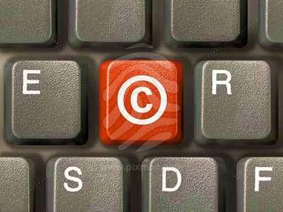
Переваги охорони за допомогою механізму авторського права (щодо комп’ютерних програм):
1. Презумпція авторства: авторське право на комп'ютерну програму виникає при її створенні і для його реалізації не потрібно обов'язкової реєстрації програми. Реєстрацію можна здійснити за бажанням автора, вона має формальний характер і не вимагає багато часу.
2. Тривалий термін дії авторського права (в Україні – протягом всього життя автора та ще 70 років після його смерті). Але користь від такого тривалого терміну дії незначна, тому що ринок програмного забезпечення стрімко розвивається і кожний рік або два виходять нові версії програм.

Slide 18
Недоліки охорони за допомогою механізму авторського права (щодо комп’ютерних програм):
Згідно ст. 8 Закону України "Про авторське право і суміжні права": "правова охорона поширюється тільки на форму вираження твору і не поширюється на будь-які ідеї, теорії, принципи, методи, процедури, процеси, системи, способи, концепції, відкриття, навіть якщо вони виражені, описані, пояснені, проілюстровані у творі."Таким чином, можна, змінивши, наприклад, оформлення програми, але не змінюючи її суті, одержати зовсім новий об'єкт охорони.
Не коректним є порівняння комп'ютерних програм із літературними творами. На відміну від літературних творів, текст комп'ютерної програми (вихідний чи об'єктний код) не мають самостійної цінності без можливості їх застосування в комп'ютері.
Програмісти використовують вже готові шаблонні конструкції, які є в середовищі розробки. З огляду авторського механізму охорони, будь-яка програма, створена в середовищі розробки (а це 80-90% від загальної кількості програм у світі), може вважатися складеним твором, з чим важко погодитися.
У прийнятій системі авторського права відсутній контроль новизни і рівня створюваних програмних продуктів та алгоритмів, на яких вони базуються. Цей факт сприяє як зазначеному перенасиченню ринку програмного забезпечення і плагіату ідей, так і випуску виробниками програмного забезпечення неякісної продукції.

